Slide 1
제10 과: 여행
(읽기)
Trường Đại học FPT
Khoa: …..
Môn: Hàn ngữ trung cấp 1 – KOR 311

Slide 2

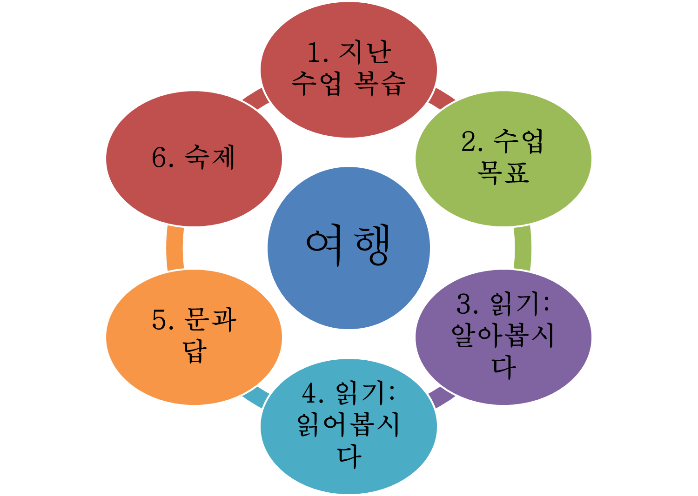
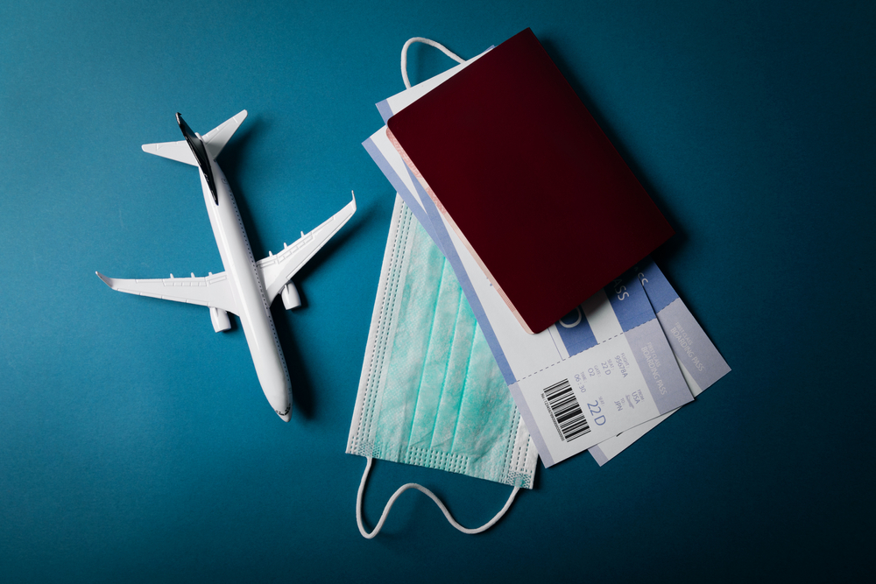
수업 내용
http://fpt.edu.vn

Slide 3
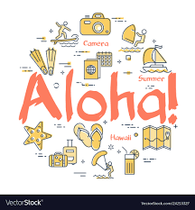


1. 지난 수업 복습
노래Link: link
단 꿈
불빛아래
첫날 밤에 …………에 젖어
하는 말이 아냐 난 변하지 않아
오직 너만 바라볼거야 oh
You're light of my life
You are the one in my life
내 모든걸 다 잃는데도
………………………오직 너를 위한
변하지 않는 사랑으로
어두운 ……………촛불 하나
와인 잔에 담긴 약속하나
항상 너의 곁에서 널 지켜줄거야
날 믿어준 너였잖아
나 바라는 건 오직 하나
영원한 ………을 꿈꾸지만
화려하지 않아도 꿈같진 않아도
너만 있어주면 돼
걱정 마 (I believe)
언제나 (I believe)
이 순간을 잊지 않을게
내 품에 (I believe)
안긴 너의 미소가
……………빛을 잃어 가지 않게
'Cause your love is so sweet
You are my everything
영원히
행복
후회하지 않아
영원히
http://fpt.edu.vn

Slide 4


1. 지난 수업 복습
한국에서 집을 빌리는 방법은 전세와 월세가 있습니다. 그 중에서 전세는 집
주인에게 전세 보증금을 주고 계약한 기간 동안 그 집에 사는 것을 말합니다. 그
리고 다른 곳으로 이사를 갈 때는 다시 보증금을 돌려받습니다. 전세는 월세에
비해서 많은 ①……………… 을/를 내기는 하지만 매달 돈을 내지 않아서 좋습니다.
(1) 무엇에 대한 글입니까?
ⓐ 월세의 좋은 점 ⓑ 전세의 좋은 점
ⓒ 월세의 나쁜 점 ⓓ 전세의 나쁜 점
(2) ①에 들어갈 말은 무엇입니까?
ⓐ 계약금 ⓑ 관리비
ⓒ 보증금 ⓓ 수수료
http://fpt.edu.vn

Slide 5



2. 수업 목표
여행 관련한 내용을
알아 읽기
여행지 소개 관련한 내용을
알아 읽기
http://fpt.edu.vn

Slide 6

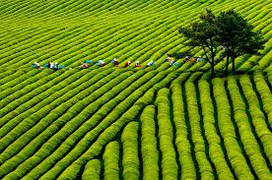
3. 읽기: 알아봅시다
1) 다음을 읽고 내용과 같으면 O, 다르면 X 하십시오.
보성 녹차밭으로 오세요!
• 왕복교통비,숙박비,식사(조식,석식)비포함
• 금액: 성인200,000원,소인100,000원
• 기간: 1박 2일
• 숙박: 2인1실, 4인1실
※관광지 입장료는 별도입니다.
◯◯여행사http://www.ootour.co.kr
전화:(02)123-4567
http://fpt.edu.vn

Slide 7
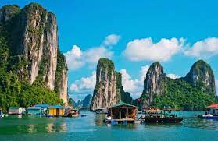

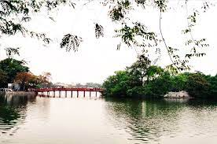
3. 읽기: 알아봅시다
1) 다음을 읽고 내용과 같으면 O, 다르면 X 하십시오.
(1) 식사는 아침과 점심이 제공됩니다. ( )
(2) 여행비에는 관광지 입장료가 포함되어있습니다. ( )
X
X
http://fpt.edu.vn

Slide 8


3. 읽기: 알아봅시다
1) 다음을 읽고 내용과 같으면 O, 다르면 X 하십시오.
“KTX 타고 부산 여행!”
아침에 출발해서 저녁에 돌아오자!
1)포함내용:왕복 KTX 열차비, 부산 시티 투어 차량비,여행자 보험 (식사비는 별도)
2) 가격 정보:성수기는 75,000원, 비수기는 55,000원
3)취소및 환불 규정
(1)예약 취소:예약하신 상품의 취소와 변경은 전화로만 가능합니다.
(2)환불규정
• 여행 출발 2일 전 취소시 전액 환불 가능
• 여행출발1일 전 취소시 반액 환불 가능
• 여행당일 취소시 환불 불가능
※기타: 자세한 사항은 전화로 문의하시기 바랍니다.
KOR여행사: http://www.kortour.co.kr
전화:(02)890-1112
http://fpt.edu.vn

Slide 9

3. 읽기: 알아봅시다
2) 다음을 읽고 내용과 같으면 O, 다르면 X 하십시오.
(1)이여행상품은 당일 여행 일정입니다. ( )
(2) 출발일과 관계없이 여행상품의 가격이 같습니다. ( )
(3) 여행출발이 틀전에 취소하면 환불 수수료가 없습니다. ( )
(4) 여행 출발시간이 지나면 50%의 환불 수수료를 내야합니다. ( )
O
X
O
X
http://fpt.edu.vn

Slide 10


3. 읽기: 알아봅시다
3) 잘 읽고 질문에 답하십시오
다양한 여행 상품 중에서 어떤 것을 선택하면 즐거운 여행을 할수 있을 까요?
먼저 여행지의 기본 정보들을 알아봅니다. 여행지의 기본 정보를 알아본 후 여행 상품을 2~3개 정도 고릅니다. 그리고 여행사 홈페이지에 들어가 각각의 여행상품을 비교해 봅니다. 자신에게 적당한 여행 상품을 선택한 후에는 반드시 여행사에 직접 방문하거나 전화를 해서 선택한 여행 상품 의용을 확인합니다. 이때 여행 일정표를 함께 보는 것이 좋습니다. 확인이 끝나면 여행 상품을 예약합니다.이렇 게하면 여러분의 여행이 좀 더 즐거울 수있 을 겁니다.
http://fpt.edu.vn

Slide 11


3. 읽기: 알아봅시다
3) 잘 읽고 질문에 답하십시오
1)무엇에대한글입니까?
ⓐ여행을 할 때 조심해 야할 점
ⓑ여행 상품을 선택할 때 주의할 점
ⓒ인터넷을 이용해 여행 상품을 예약하는 방법
(2) 이글의내용과 같은 것을 고르십시오.
ⓐ여행지 정보를 알려면 여행사를 방문하는 것이 좋습니다.
ⓑ여행사 홈페이지에서 여행 상품을 예약하는 것이 좋습니다.
ⓒ여행 상품을 예약하기 전 에여행 일정표를 보는 것이 좋습니다.
http://fpt.edu.vn

Slide 12
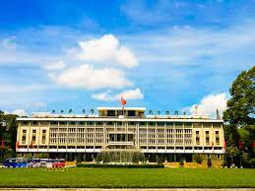
3. 읽기: 읽어봅시다
1) 여러분이 알고 있는 역사 유적지를 한국 친구에게 소개해보십시오
<보기>
유적지 : 통일궁(Dinh Tống Nhất)
특징 : - 통일궁은 베트남 호치민시에 있는
역사적 명소입니다.
- 베트남 전쟁 당시에는 사용되기도
했습니다.
http://fpt.edu.vn

Slide 13
3. 읽기: 읽어봅시다
잘 읽고 질문에 답하십시오
지난 주말에 베트남 친구들과 경복궁에 다녀 왔습니다. 아침 10시에 학교 앞에서
만나서 지하철을 타고 10시 30분 쯤 경복궁에 도착했습니다. 경복궁 매표소에서
입장료를 내고 경복궁으로 들어 갔습니다.경복궁에는 한국어로 안내해 주는 사람
이 있어서 우리는 무료 안내를 들으면서 경복궁을 구경했습니다.
경복궁은 서울에 있는 다섯 개의 궁중에서 가장 먼저 지은 궁이라고 합니다.
조선 시대에는 왕의 가족들이 이곳에서 생활하였다고 합니다. 우리가 잘 알고있는
세종대왕도이곳에서한글을만들었다고합니다.
경복궁을 돌아 보면서 한국의 역사와 문화를 느낄 수 있었습니다. 앞으로 한국에
있는 동안 서울에 있는 다섯 개의 궁에 모두 가볼까 합니다.
http://fpt.edu.vn

Slide 14


3. 읽기: 읽어봅시다
2) 잘 읽고 질문에 답하십시오
이글의 제목으로 어울리는 것을 고르십시오.
ⓐ 위대한왕, 세종대왕
ⓑ 경복궁과 한국어 공부
ⓒ 아름다운 문화 유산, 경복궁
(2) 이글의 내용과 같은 것을 고르십시오.
ⓐ 경복궁은 역사가 깊은 궁입니다.
ⓑ 경복궁은 세종 대왕이 지은 건물입니다.
ⓒ 경복궁은 서울에서 다섯 번째로 큰 건물입니다.
http://fpt.edu.vn

Slide 15
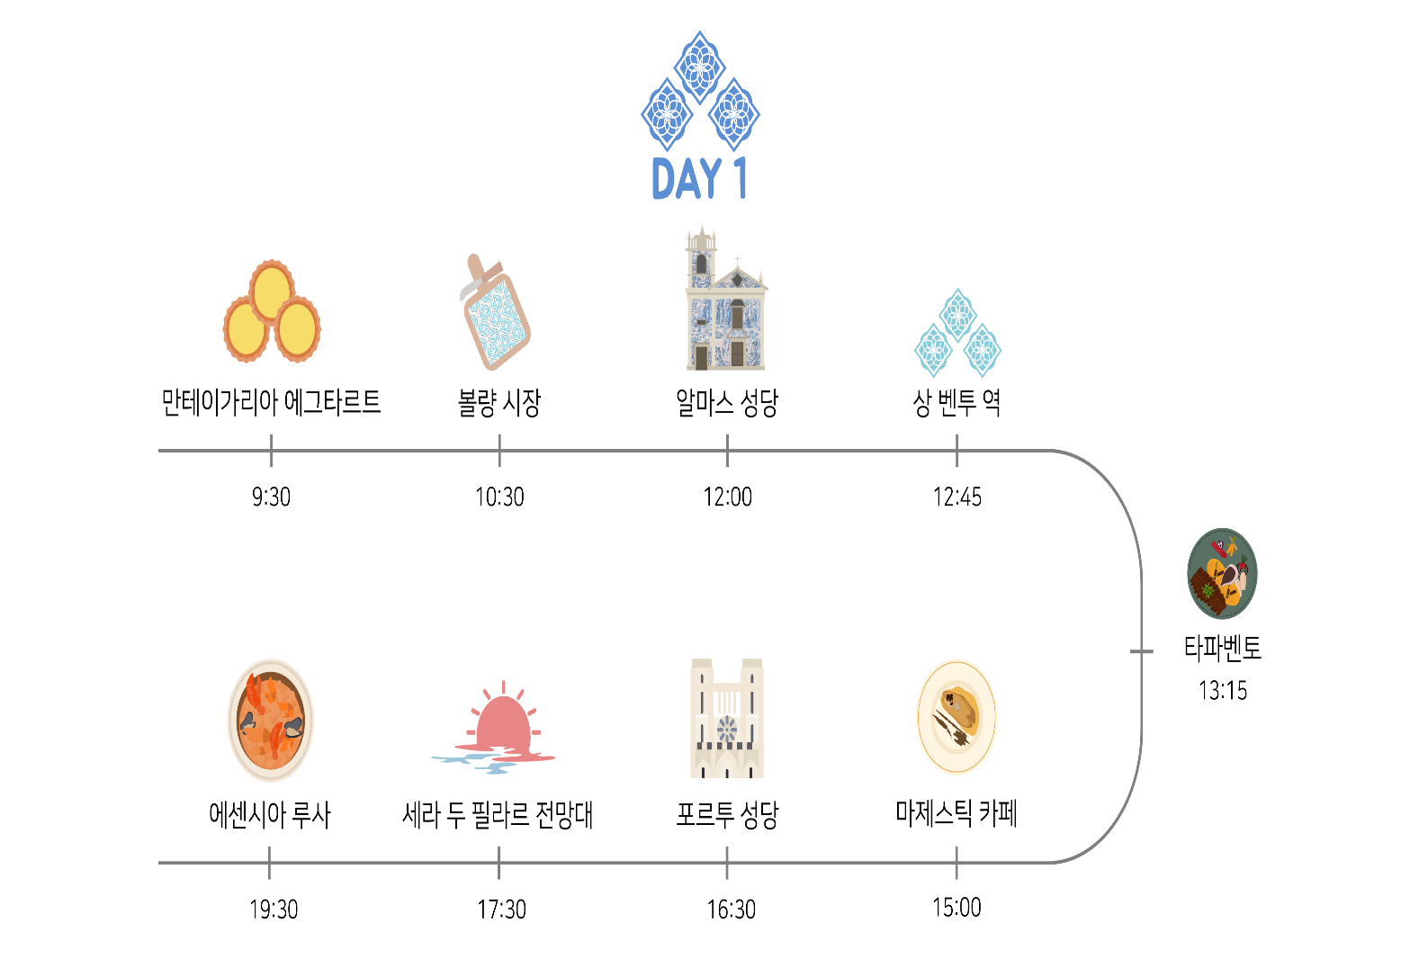
3. 읽기: 읽어봅시다
3) 위에서 읽은 글의 내용을 아래의 표에 요약해 보십시오
날짜 | 동행인
여행지 | 출발
교통편 | 도착
여행지 특징
느낀 점
http://fpt.edu.vn

Slide 16



5. 문과 답
http://fpt.edu.vn

Slide 17

6. 숙제
베트남인을 위한 종합 한국어 3(워크북)
연습 116~119쪽
http://fpt.edu.vn

Slide 18
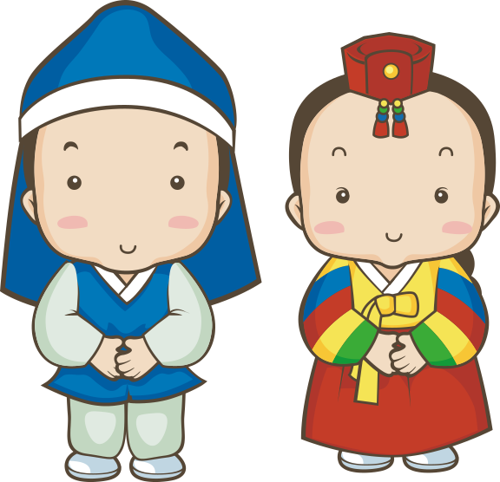
수고했습니다.
다음에 만나요.
http://fpt.edu.vn

